Slide 1

VY_32_INOVACE_01_AJ_Alphabet 1
Jazyk a jazyková komunikace
Anglický jazyk
Mgr. Irena Trefilová

Slide 2
ANOTACE
Digitální učební materiál (DUM) byl vytvořen v rámci projektu
EU Peníze školám – OP Vzdělávání pro konkurenceschopnost
Vzdělávací oblast: anglický jazyk
Ročník: 1., 2. a 3. ZŠ
Klíčová slova: apple, board, car, dog, elephant, frog, grapes, alphabet, letters A, B, C, D, E, F, G
DUM je určen k procvičování slovní zásoby a hláskování tématu
„Alphabet“.

Slide 3
ALPHABET - 1
C
E
A
G
D
B
F

Slide 4
Read the letters:
A
C
B
[si:]
[ei]
[bi:]
F
[ef]
G
D
E
[dʒi:]
[di:]
[i:]

Slide 5


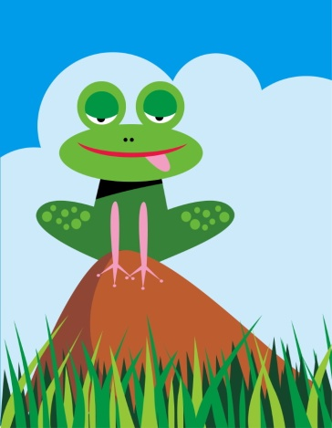


Which letter is the first? Join!
grapes
apple
black
board
A B C D E F G
frog
car
elephant
dog
Notes:
1. Spoj obrázek s prvním písmenem. 2. Klikni na jednotlivé obrázky pro kontrolu. 3. Ke slovům dopiš správný člen.

Slide 6
Do you know any words? Write:
D
A
E
B
F
C
G

Slide 7
Autor: Mgr. Irena Trefilová
Škola: Základní škola a mateřská škola Liběšice, okres Louny, příspěvková organizace
Zpracováno v programu Microsoft Office 2010
Použité obrázky pocházejí z webu http://office.microsoft.com (Klipart):
apple http://office.microsoft.com/cs-cz/images/results.aspx?qu=jablko&ex=2#ai:MC900441708|
grapes http://office.microsoft.com/cs-cz/images/results.aspx?qu=hrozno&ex=1#ai:MC900436896|
frog http://office.microsoft.com/cs-cz/images/results.aspx?qu=%C5%BE%C3%A1ba&ex=1#ai:MP900446595|
board http://office.microsoft.com/cs-cz/images/results.aspx?qu=tabule&ex=1#ai:MP900438739|
car http://office.microsoft.com/cs-cz/images/results.aspx?qu=auto&ex=1#ai:MC900441736|
dog http://office.microsoft.com/cs-cz/images/results.aspx?qu=pes&ex=1#ai:MC900435448|
elephant http://office.microsoft.com/cs-cz/images/results.aspx?qu=slon&ex=1#ai:MC900215227|
Vytvořeno: duben 2011, upraveno 2013

